Slide 1
Chapter 8 数据规整：连接、联合与重塑

Slide 2
分层索引
分层索引（hierarchical indexing）是pandas的一项重要功能，它使你能在一个轴上拥有多个（两个以上）索引级别。抽象点说，它使你能以低维度形式处理高维度数据。
一个简单的例子：创建一个Series，并用一个由列表或数组组成的列表作为索引
层次化索引在数据重塑和基于分组的操作（如透视表生成）中扮演着重要的角色。例如，可以通过unstack方法将这段数据重新安排到一个DataFrame中

Slide 3
重排序和层级排序
有时，需要重新调整某条轴上各级别的顺序，或根据指定级别上的值对数据进行排序。
swaplevel接受两个级别编号或名称，并返回一个互换了级别的新对象（但数据不会发生变化）
sort_index只能在单一层级上对数据进行排序。在进行层级变换时，使用sort_index以使得结果按照层级进行字典排序
注意：使用索引按照字典顺序从最外层开始排序，那么数据选择性能会更好，调用sort_index(level=0)和sort_index可以得到这样的结果

Slide 4
按层级进行汇总统计
要将DataFrame的一个或多个列当做行索引来用，或者可能希望将行索引变成DataFrame的列。

Slide 5
联合与合并数据集
pandas.merge可根据一个或多个键将不同DataFrame中的行连接起来。SQL或其他关系型数据库的用户对此应该会比较熟悉，因为它实现的就是数据库的连接操作。
pandas.concat可以沿着一条轴将多个对象堆叠到一起。
实例方法combinefirst可以将重复数据编接在一起，用一个对象中的值填充另一个对象中的缺失值
差不多就是数据库的全外连接，简单说，就是先从第一个对象中选值，不行就再去第二个对象中选值

Slide 6
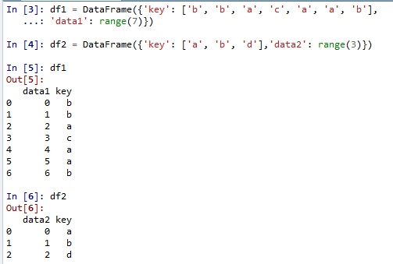
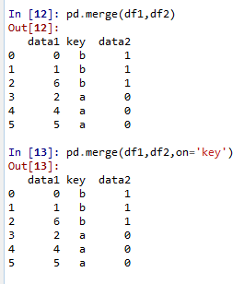
数据库风格的DataFrame合并
数据集的合并（merge）或连接（join）运算是通过一个或多个键将行链接起来的。这些运算是关系型数据库的核心。
pandas的merge函数是对数据应用这些算法的主要切入点。
多对一的合并
默认将重叠列的列名当作键
可以显示指定用哪个列进行连接

Slide 7
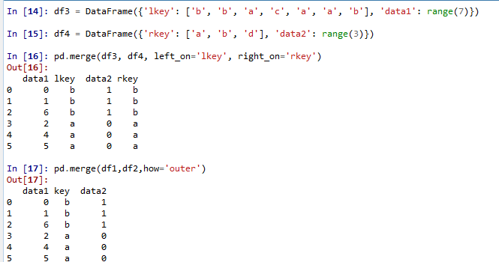
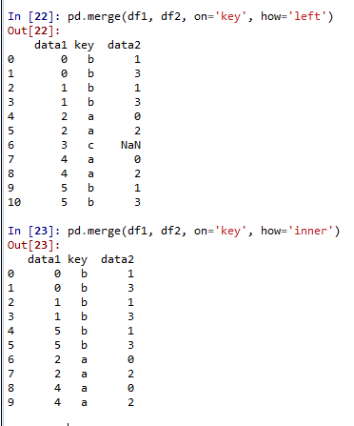
如果两个对象的列名不同，也可以分别进行指定
默认情况下，merge做的是"inner"连接；结果中的键是交集。其他方式还有"left"、"right"以及"outer"。外连接求取的是键的并集，组合了左连接和右连接的效果
多对多的合并操作非常简单，无需额外的工作
多对多连接产生的是行的笛卡尔积

Slide 8
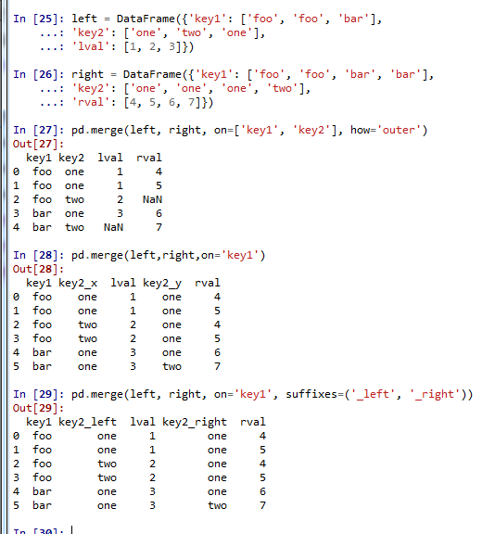
要根据多个键进行合并，传入一个由列名组成的列表即可
对于合并运算需要考虑的最后一个问题是对重复列名的处理。
可以手工处理列名重叠的问题（稍后将会介绍如何重命名轴标签）
merge有一个更实用的suffixes选项，用于指定附加到左右两个DataFrame对象的重叠列名上的字符串
Notes:
5

Slide 9
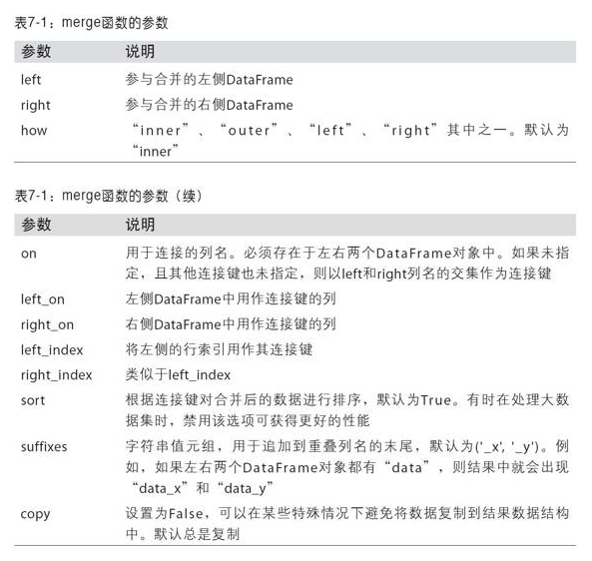

Slide 10
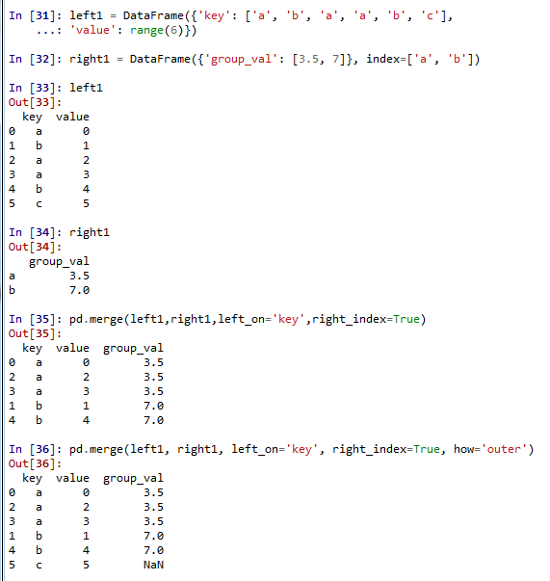
索引上的合并
可以传入left_index=True或right_index=True（或两个都传）以说明索引应该被用作连接键
由于默认的merge方法是求取连接键的交集，可以通过外连接的方式得到它们的并集
层次化索引的数据，须以列表的形式指明用作合并键的多个列（注意对重复索引值的处理）

Slide 11
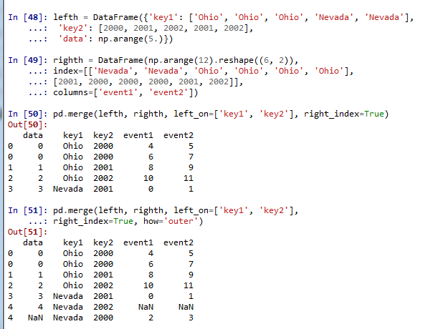
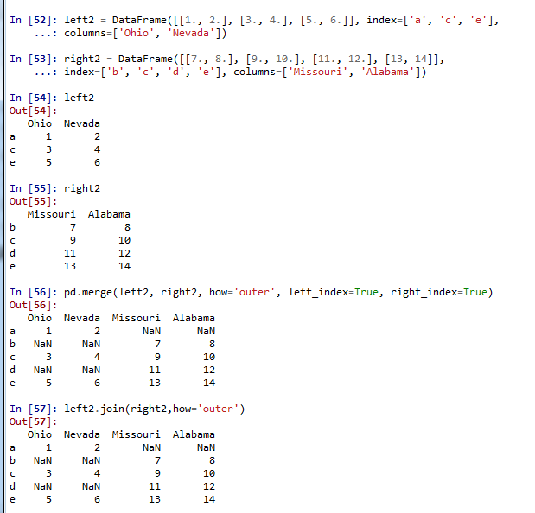
同时合并双方的索引
Join方法：按索引合并

Slide 12
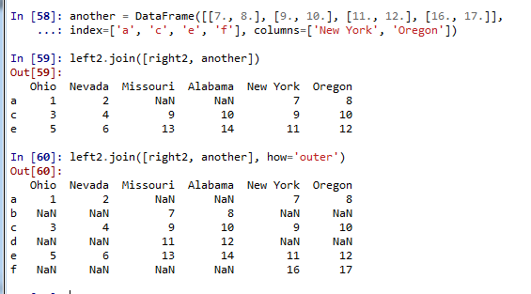
可以向join传入一组DataFrame

Slide 13
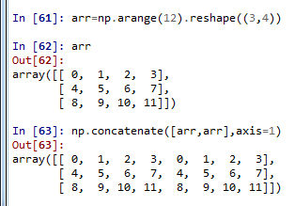
轴向连接
另一种数据合并运算也被称作连接（concatenation）、绑定（binding）或堆叠（stacking）。
NumPy有一个用于合并原始NumPy数组的concatenation函数

Slide 14
考虑以下问题
如果各对象其他轴上的索引不同，那些轴应该是做并集还是交集？
结果对象中的分组需要各不相同吗？
用于连接的轴重要吗？

Slide 15
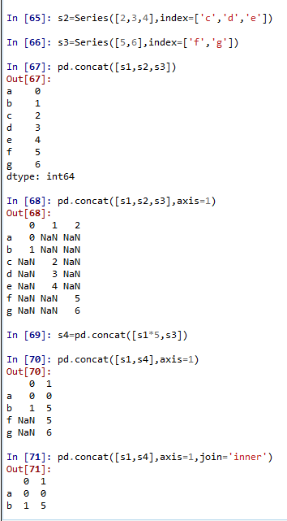
concat提供安全解决上述问题
concat将值和索引粘合在一起
默认情况下，concat在axis=0上工作，产生一个新的series，如果传入axis=1，则在列上进行处理，产生一个Dataframe （axis=1是列）
传入join=‘inner’可得到他们的交集

Slide 16
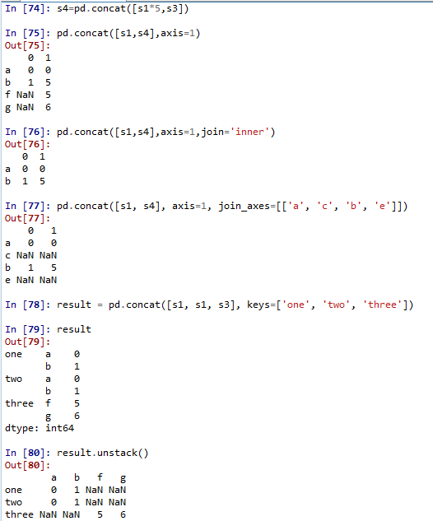
通过join_axes指定要在其他轴上使用的索引
假设要在连接轴上创建一个层次化索引，可以使用keys参数
unstack函数

Slide 17
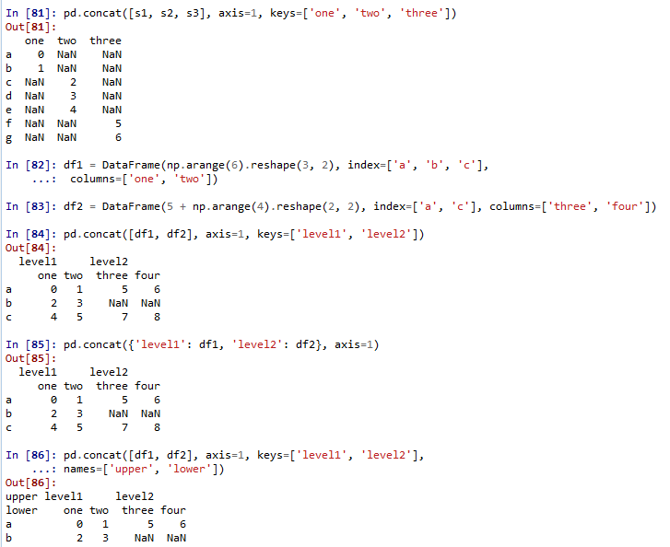
沿着axis=1对Series进行合并，则keys会成为DataFrame的列头
同样的逻辑也适合DataFrame
如果传入的不是列表是字典，则字典的键被当作Keys选项的值
用于管理层次化索引创建方式的参数

Slide 18
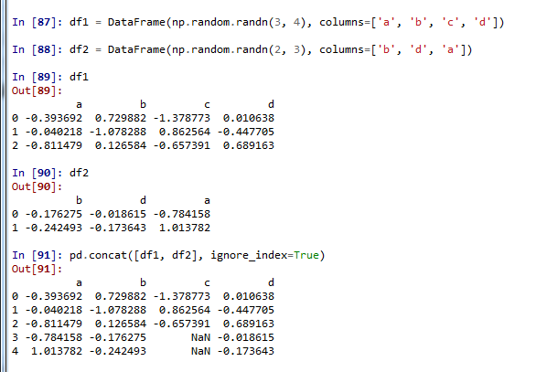

Slide 19
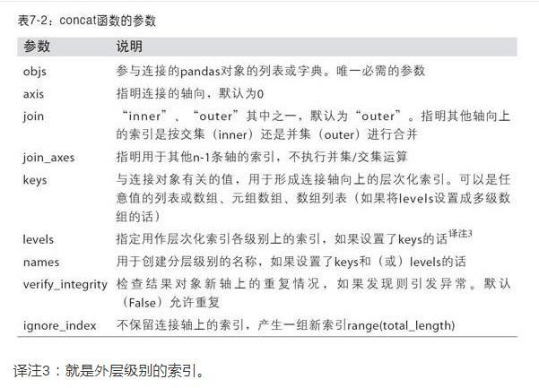

Slide 20
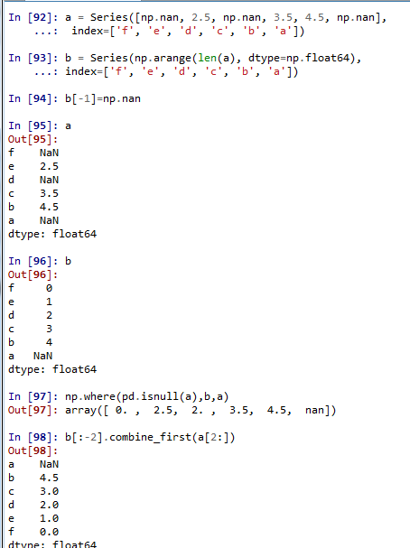
合并重叠数据
Series有一个combine_first方法，实现的也是一样的功能，而且会进行数据对齐
用参数对象中的数据为调用者对象的缺失数据“打补丁”

Slide 21
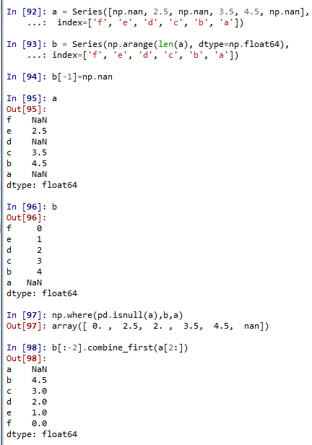
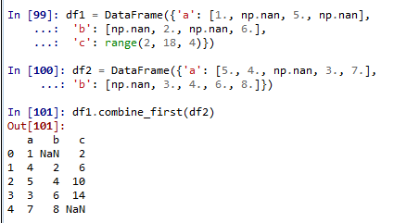

Slide 22
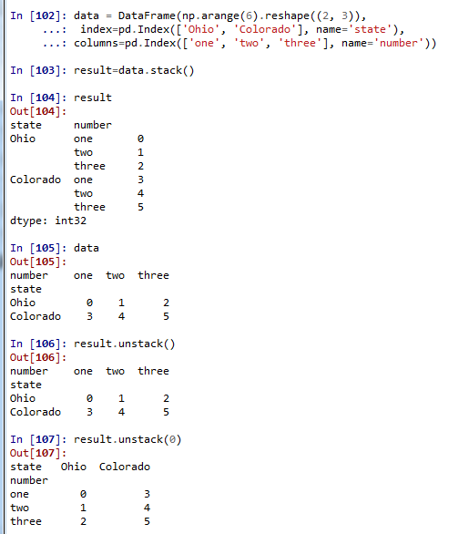
重塑和轴向旋转
重新排列表格型数据的基础运算。这些函数也称作重塑（reshape）或轴向旋转（pivot）运算。
重塑层次化索引
stack：将数据的列“旋转”为行。
unstack：将数据的行“旋转”为列
Notes:
1-2, 5-6

Slide 23
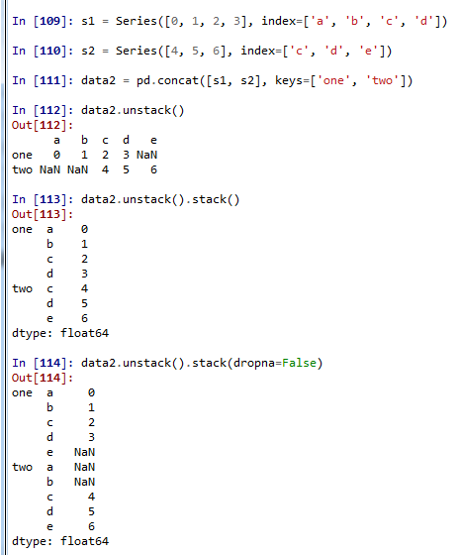
如果不是所有的级别值都能在各分组中找到的话，则unstack操作可能会引入缺失数据
stack默认会滤除缺失数据，该运算可逆

Slide 24
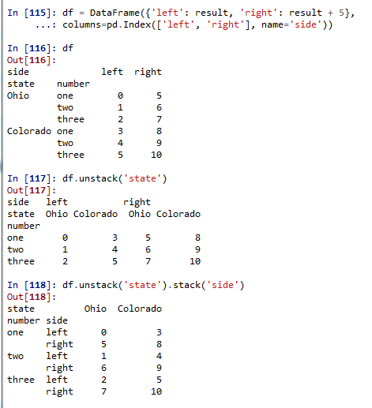
在对DataFrame进行unstack操作时，作为旋转轴的级别将会成为结果中的最低级别

Slide 25
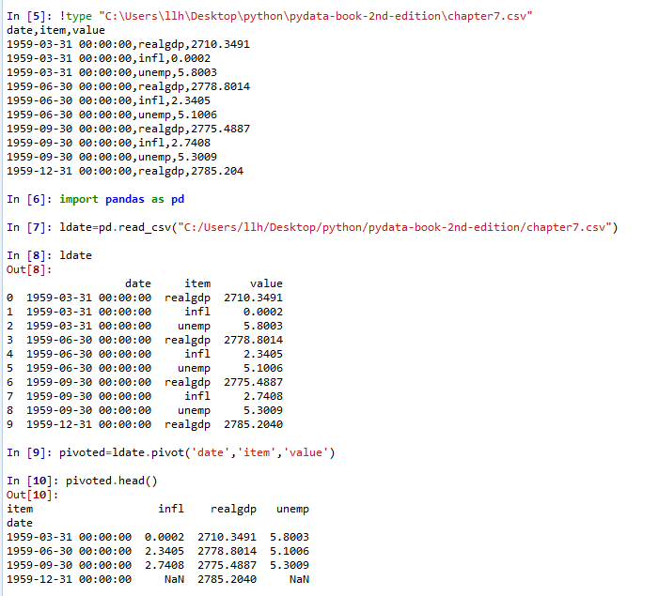
将“长格式”旋转为“宽格式”
时间序列数据通常是以所谓的“长格式”（long）或“堆叠格式”（stacked）存储在数据库和CSV中的，即存储多时间序列的方式
注意：pivot其实只是一个快捷方式而已，功能等价于用set_index创建层次化索引，再用unstack重塑

